Slide 1

Strings

Slide 2
Contenido
1. Conceptos básicos
2. Kuth-Morris-Pratt (KMP)
3. Z-algorithm
4. Manacher Algorithm
5. Hashing

Slide 3
Contenido
1. Conceptos básicos
2. Kuth-Morris-Pratt (KMP)
3. Z-algorithm
4. Manacher Algorithm
5. Hashing

Slide 4
String
String es una cadena de n caracteres.
S = S[0]S[1]S[2]…S[n-1]
Por conveniencia la cadena es 0-indexed.
El conjunto de caracteres que pueden aparecer en el String se le llama Alfabeto.
Alpha = {A,B,…Z}

Slide 5
Subtring
Un substring es una secuencia de caracteres consecutivos en un String.
S[a..b] es el substring de S que inicia en a y termina en b.
Un String de longitud n tiene n*(n+1)/2 substring.
S = ABCD
Substring de S = {A,B,C,D,AB,BC,CD,ABC,BCD,ABCD}

Slide 6
Subsequence
Una subsecuencia de un String es una secuencia de caracteres no necesariamente consecutivos en el orden original.
Un String de longitud n posee 2^n-1 subsecuencias.
S = ABCD
Subsequences de S = {A,B,C,D,AB,AC,AD,BC,BD,CD,ABC,ABD,ACD,BCD,ABCD}

Slide 7
Prefix - Suffix
Un prefijo es un substring que inicia en el índice 0.
Un sufijo es un substring que termina en el índice n-1.
Un String de longitud n posee n prefijos y n sufijos.
S = ABCD
prefijos de S = {A,AB,ABC,ABCD}
sufijos de S = {D,CD,BCD,ABCD}

Slide 8
Rotacion
Una Rotación de un String es un String generado por mover los caracteres uno por uno desde el inicio al final (o viceversa).
S = ABCD
rotaciones de S = {ABCD,BCDA,CDAB,DABC}

Slide 9
Periodo
Un periodo es un prefijo de un String tal que este String puede ser formado por una concatenación del periodo, la ultima repetición puede ser parcial es decir un prefijo del periodo.
String S = ABCABCA
Periodo = ABC

Slide 10
Borde
Un borde es un String que es prefijo y sufijo.
String S = ABACABA
bordes = {A,ABA,ABACABA}

Slide 11
Ordenamiento lexicografico
Usualmente los String son ordenados de forma lexicográfica es decir es orden alfabético.
String x es menor al String y si x es un prefijo de y o existe algún k tal que
x[0..k-1] == y[0..k-1] y x[k]<y[k]

Slide 12
Contenido
1. Conceptos básicos
2. Kuth-Morris-Pratt (KMP)
3. Z-algorithm
4. Manacher Algorithm
5. Hashing

Slide 13
Pattern matching problem
Dado un String de tamaño n y un patron de tamaño m, se le pide encontrar las ocurrencias del patron en el String.
String S = {ABABCBABC}
Patron P = {ABC}
Ocurencias = S[2..4] , S[6..8]

Slide 14
Algoritmo del borde
Se define π[i] como la longitud del borde maximal del substring S[0..i].
Por definición π[0] = 0
Sea S=ABCABCD
π = [0,0,0,1,2,3,0], [{},{},{},{A},{AB},{ABC},{}]
Sea S=AABAAAB
π = [0,1,0,1,2,2,3], [{},{A},{},{A},{AA},{AA},{AAB}]

Slide 15
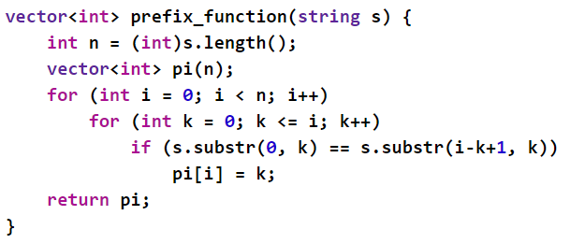
Algoritmo del borde
Algoritmo trivial
O(n^3)

Slide 16

Algoritmo del borde
OBS1: π[i+1] <= π[i] + 1
El borde a lo sumo puede incrementar en 1.
Demostración:
π[i]=2 : s[0..1] = s[i-1..i]
π[i+1]=4 : s[0...3] = s[i-2..i+1], entonces s[0..2] = s[i-2..i]
Entonces π[i]=3, así que contradicción.

Slide 17

Algoritmo del borde
OBS2: En que casos π[i+1] = π[i] + 1
s[π[i]] = s[i+1]

Slide 18

Algoritmo del borde
OBS3: s[π[i]] != s[i+1]
Entonces necesitamos buscar el mayor j, tal que j<π[i] y s[j] = s[i+1] y s[0..j] es un borde del String s[0..i].
K necesariamente debe ser un borde del substring s[0..j-1], es decir k = π[j-1]

Slide 19
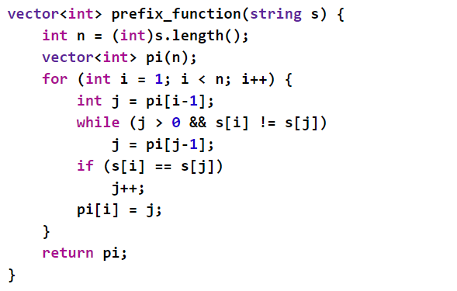
Algoritmo del borde
Codigo Final

Slide 20
Knuth-Morris-Pratt algorithm
Supongamos tenemos el String:
W = P + S
¿Qué sucede si calculamos el algoritmo de borde?
Si π[i] = len(P), entonces existe se encontró a P como substring de S.
S[i-2*len(P) .. i - len(P)-1] == P

Slide 21
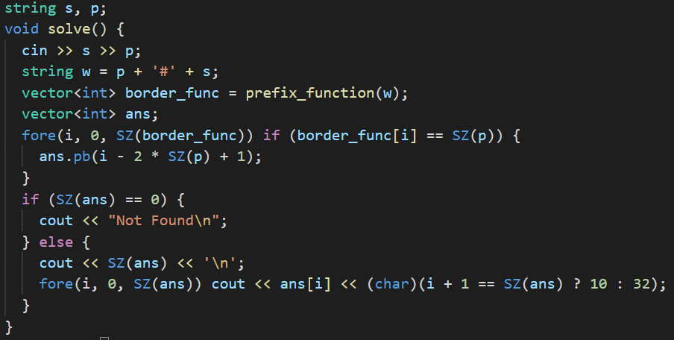
Knuth-Morris-Pratt algorithm
Codigo, versión simple: O(n+m)

Slide 22
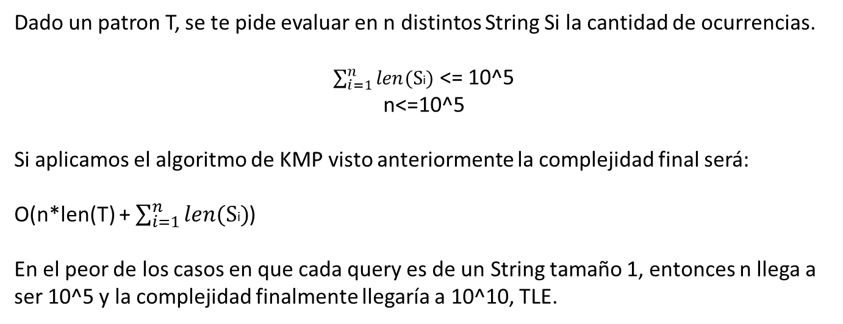
Pattern matching problema general
Dado un patron T, se te pide evaluar en n distintos String Si la cantidad de ocurrencias.
$\sum_{i=1}^{n}{len(\text{S}\text{i})}$ <= 10^5
n<=10^5
Si aplicamos el algoritmo de KMP visto anteriormente la complejidad final será:
O(n*len(T) + $\sum_{i=1}^{n}{len(\text{S}\text{i})}$)
En el peor de los casos en que cada query es de un String tamaño 1, entonces n llega a ser 10^5 y la complejidad finalmente llegaría a 10^10, TLE.

Slide 23
Pattern matching problema general
¿Es necesario volver a calcular el algoritmo del borde para los primeros len(T)?
NO, solo es necesario ejecutarlo 1 vez porque no variaría por cada query.

Slide 24
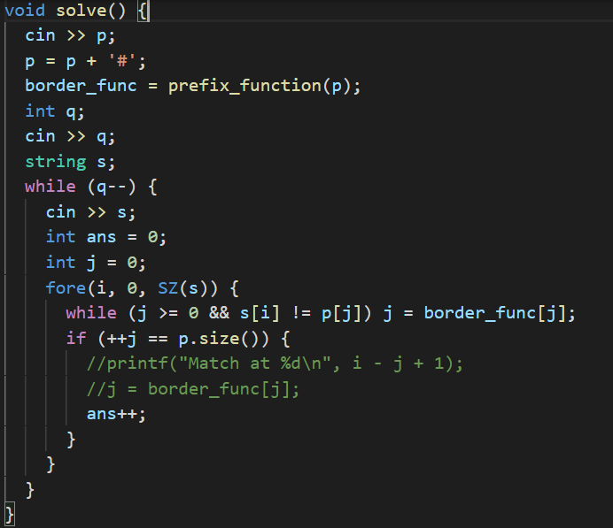
Pattern matching problema general
Codigo

Slide 25
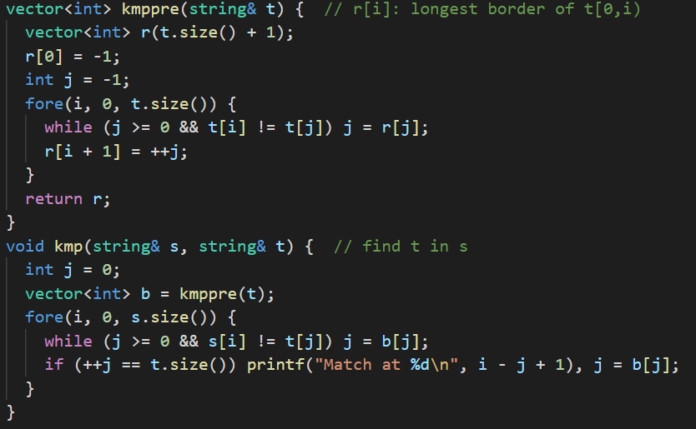
Pattern matching problema general
Codigo simplificado de KMP

Slide 26
Rotation Problem
Dado 2 strings S1 y S2 de tamaño n, se te pide responder si S1 es una rotación de S2.
String S1 = {ABABCBABC}
String S2 = {ABCABABCB}
Respuesta = True
String S1 = {ABABCBABC}
String S2 = {ABCABABCC}
Respuesta = False

Slide 27
Problems
126B - Password

Slide 28
¡ Good luck and have fun !

